Slide 1
APLIKOVANÁ FYZIOTERAPIE V TRAUMATOLOGII
obecná část

Slide 2
TRAUMA,POLYTRAUMA
Traumatologie- chirurgický obor zabývající se patologickými stavy způsobenými úrazem.
Zakladatelem u nás, prof. Vladimír Novák v r.1933 ÚN v Brně.
Úraz- tělesné postižení, které vzniká nezávisle na vůli postiženého a násilným působením sil.

Slide 3
POLYTRAUMA
současné poranění více tělesných regionů nebo systémů přičemž nejméně jedno z nich ohrožuje život raněného.
závažná poranění jednotlivých regionů
hlava- komočně-kontuzní syndrom, nitrolební krvácení,zlomeniny lbi nebo skeletu
hrudník-sériové zlomeniny žeber(více jak tři),zlomeniny sterna,poranění nitrohrudních orgánů

Slide 4
-břicho-poranění nitrobřišních a retroperitoneálních orgánů a bránice
-pohybový aparát-poranění pánevního kruhu, acetabula, zlomeniny dlouhých kostí,dislokované nitrokloubní zlomeniny a dilacerace končetin(mimo prstců),zlomeniny páteře bez nebo s postižením míchy.

Slide 5
úrazový šok-šok lze definovat jako život ohrožující snížení průtoku krve orgány,čímž je znemožněna adekvátní dodávka kyslíku a živin do tkání a zaviněna následná porucha buněčných funkcí.
-hemoragicko – traumatický šok-celková odezva organizmu na trauma
1)reakce organizmu na sníženou náplň cévního řečiště(hemoragická hypovolemie)

Slide 6
2)zánětová reakce poškozených tkání
ad.1 –studená hypotonní tachykardie
Allgower s shock index-poměr pulsu a systolického tlaku
60/120=0,5-norma
100/100=1-hrozící šok(krevní ztráta asi 30%-cca 2000ml)
120/80=1,5-manifestní šok(od hodnot 1,3 je bezprostředně ohrožen život

Slide 7
ad.2 působení traumatu může vyvolat generalizovanou nepřiměřenou zánětovou reakci
-mobilizace zánětlivých markerů,bez působení infekčního agens
Klinické pojmy
SIRS –Systemic Inflammatory Response Sy
-TT nad 38st
-SF na 90/min
-Tachypnoe nad 20/min
-Leukocytoza
Sepse pokud je přítomno i inf.agens

Slide 8
MODS-Multiple Organ Dysfunction Sy-komplikace SIRS –činnost orgánu není schopna zajistit homeostázu bez terapeutické intervence
MOF –Multiorgan Failure vygradovaný MODS
DIC Disseminated Intravascular Coagulation-polytraumata Crush syndrome…získaná koagulační porucha-krvácení,postižení orgánů
ARDS Adult Respiratory Distress Syndrom-do intersticia a alveolů uniká plazma a dochází k plicnímu edému-pokles saturace ,vzestup CO2
Na snímku patrna vločkovitá infiltrace tzv.sněhová bouře

Slide 9
odhad krevní ztráty
-HUMERUS= 200-1000ml
-PŘEDLOKTÍ= 400 ml
-PÁNEV= 1000-3000 ml a více!
-FEMUR= 1000-2000 ml
-BÉREC= 500-1000 ml
dutinová p.
-BŘICHO=500-2000 ml i více,HRUDNÍK 500-2000

Slide 10
Přednemocniční triage
KLINICKÉ PARAMETRY
-GCS nižší než 13
-TK syst.nižší než 90 Torrů
-DF nižší než 10 nebo vyšší než 30
ANATOMICKÉ PORANĚNÍ
-pronikající kraniocerebrální poranění
-nestabilní hrudník
-penetrující břišní poranění
-nestabiní pánevní kruh
Zlomeniny dvou a více dlouhých kostí
MECHANISMUS PORANĚNÍ
-pád z výše více než 4m
-přejetí dopravním prostředkem
-zaklíněný pacient ,auto přes střechu
-smrt spolujezdce
ANAMNÉZA
-chronické srdeční a plicní onem.
-věk nižší než 6 let a vyšší než 60 let

Slide 11
Příjem polytraumatizovaného pacienta
-do 3h-zlatá hodina šoku
Předání pacienta mezi lékaři
-úrazový mechanismus ,stav pac.namístě úrazu,intubace?,resuscitace?,škrtidlo?,med.
Hovoří pouze předávající lékaři!!!
Tým-2chirurgové,2setry,1anesteziolog,1anesteziolog.s.,nejméně jeden sanitář

Slide 12
Zlaté pravidlo PP „jediný,koho musíte zachránit vždy,jste vy sami“
DOPRAVNÍ NEHODA
-zastavit za nehodou ve směru jizvy
STOP-motor,rádio,myšlenky…
První bezpečnostní trojice-mobil,vesta,lékarnička.
trojúhelník- bezpečná vzdálenost k zastavení

Slide 13
155 po detekci místa
Druhá bezpečnostní trojice
-motor(klíčky),r.brzda,blikačky
-airbag!!!
Z auta vytahujeme v případě
-bezvědomí a nedýchá normálně
-hrozí nebezpečí ze setrvání(tmavý kouř,ohen,provoz)

Slide 14
KPR – člověk který je v bezvědomí a nedýchá normálně musí být resuscitován.
Základní život ohrožující stavy-bezvědomí a masivní krvácení
10sec. max.detekce
1)155
2)odhalení hrudníku,tvrdá podložka,vedle hrudníku,propletené prsty ,propnuté lokty,kolmo na střed hrudníku hrot dlaně

Slide 15
100-120 stlačení za minutu(cca 2x za sec.)5-6cm do hloubky(cca 1/3 hrudníku)
Příbuzný,děti….30:2,volně bez úsilí-záklon hlavy a ucpání nosu
https://fb.watch/88eROKk1Qo/
Děti-5startovních vdechů,stlačení do 1roku 4cm,
nad 1rok 5cm,1 ruka 2prsty,záklon hlavy od 1 roku
1min resuscitace-155

Slide 16
KRVÁCENÍ „vidíš díru, ucpi ji“
(nezajímá nás jestli z tepny nebo ze žíly)
-prsty do rány x tlakový obvaz
-škrtidlo jen v krajní nouzy ,paže, stehno,čas škrcení

Slide 17
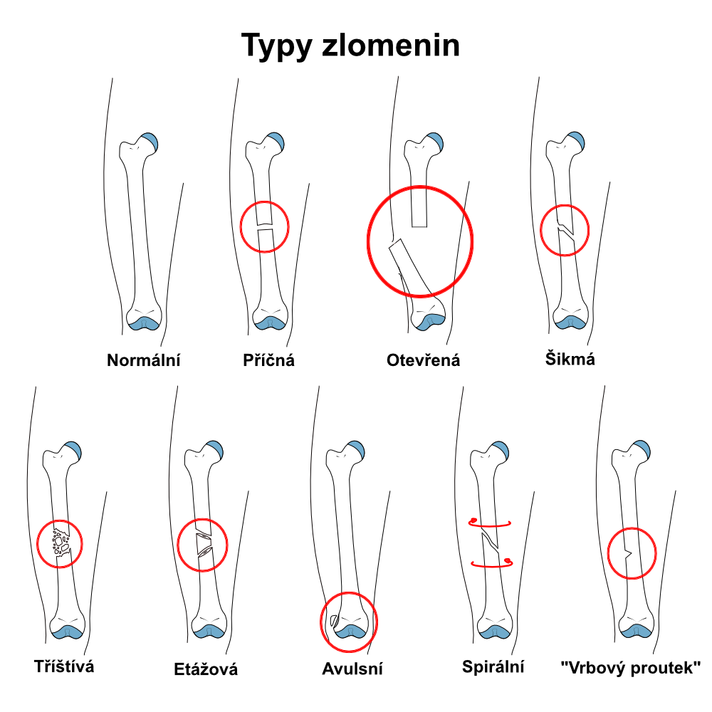

Slide 18
DISLOKACE
ad latus-do strany(v krátké ose)
ad longitudinem-podélně
ad axim-v ose,angulace
ad periferiam -rotační

Slide 19
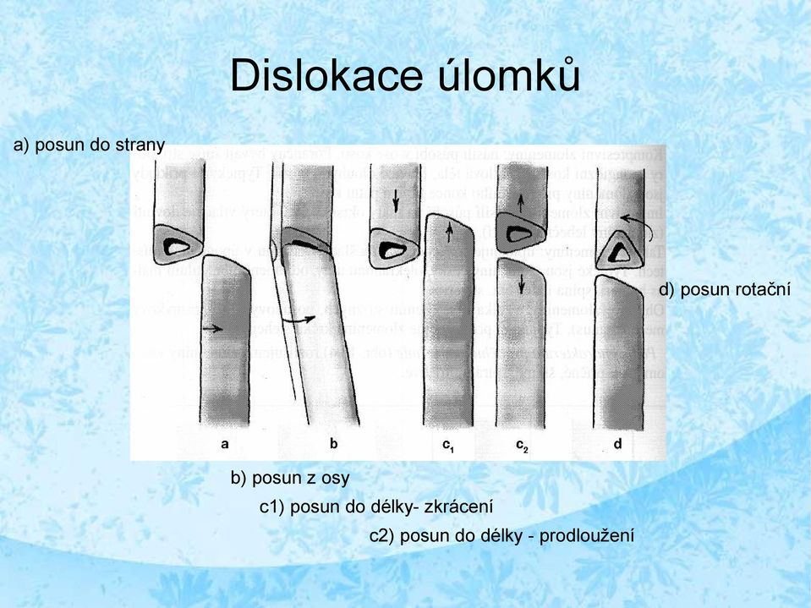

Slide 20
HOJENÍ ZLOMENIN
1.fáze –zánětlivá- hematom v místě lomu je infiltrován neutrofily a makrofágy. Monocyty a granulocyty postupně pohlcují nekrotické tkáně v místě zlomeniny
2.fáze- reparační- hematom je nahrazován specifickou granulační tkání-svalkem obsahuje fibroplasty,endotelové bunky,chondroplasty a později osteoblasty
3.fáze remodelační dochází k remodelaci kostních trámců (podle převahy cévního zásobení periostální nebo endostální sv.)
Primární –Haversův kanál ,osteony(velmi vzácně,musí být těsný kontakt v místě fraktury)

Slide 21
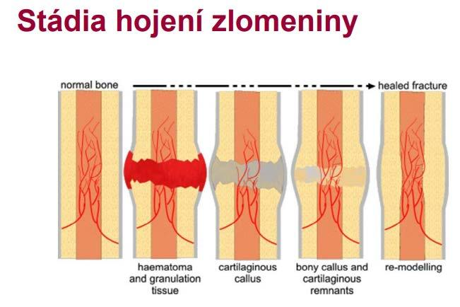

Slide 22
LÉČBA ZLOMENIN
-konzervativní (cave útlak-riziko KBRS a compartment sy)
-operační -eliminuje dlouhodobé znehybnění kloubů, osteosyntéza –fixuje kostní úlomky ve správném postavení až do úplné konsolidace svalku

Slide 23
DĚLĚNÍ OSTEOSYNTÉZ
dle docílené stability
-stabilní-umožňují časnou mobilizaci-nitrodřeňové dlahování, dlahové techniky, zevní fixátory (rychlá stabilizace brání prohlubovámí šoku-analgetický efekt)
-adaptační- osteosyntézy pomocí šroubů, cerklážních drátěných kliček a K-drátů-kladem je miniinvazivnost, záporem přidatná zevní fixace

Slide 24
DĚLENÍ DLE OPERAČNÍ TECHNIKY
  vnitřní
-intramedulární
-extramedulární
b) zevní
c) kombinované

Slide 25
CHARAKTERISTIKA JEDNOTLIVÝCH TYPŮ
hřebování- 1940 Gerhard Kuntscher, od roku 1950-před zaváděním hřebu předvrtání –nevýhody zvýšení teploty až na 70st.C –narušení nitrodřeňové cirkulace-nekrotická kostní drť,časté tukové embolie
dnešní hřeby jsou většinou zaváděné bez předvrtávání dřeňové dutiny i díky RTG zesilovačům,od 80.let jištění pomocí příčných šroubů, dnes téměř výhradně využíváno.
Hlavní předností zajištěného zavřeného hřebování je ,že se neotvírá místo zlomeniny a dochází k rychlé tvorbě svalku.

Slide 26
využití- u většiny zlomenin diafýz dlouhých kostí-femur,tibie ,humerus,většina fraktur tibie a femuru při jištění šrouby i intraartikulární fr. těchto kostí někdy i otevřené fraktury až II.st.
dynamické nebo statické jištění
UFN-Universal Femoral Nail-zajištuje kompresi u tříštivých fraktur
DFN-Distal Femoral Nail-zavádí se retrográdně (nejčastěji u distální diafýzy v oblasti kondylů femurur femuru)
TARGON –hřeb s vícenasobným jištěním-hlavice humeru i femuru

Slide 27
ZEVNÍ FIXATÉR
princip- zavedení čtyř i více Schanzových šroubů (Steimannových hřebů) do neporušených úseků diafýzy nad a pod místem zlomeniny a jejich spojení tyčí
Indikace-otevřené fraktury s rozsáhlým poraněním měkkých tkání nebo u polytraumat vzhledem k rychlosti ošetření, u některých dětských zlomenin, většinou do 2týdnů konverze na vnitřní fixaci

Slide 28
DLAHOVÁ OSTEOSYNTÉZA
nejčastěji využívané LC (Low Contakt) dlahy s minimálním kontaktem –žebrované dlahy.

Slide 29
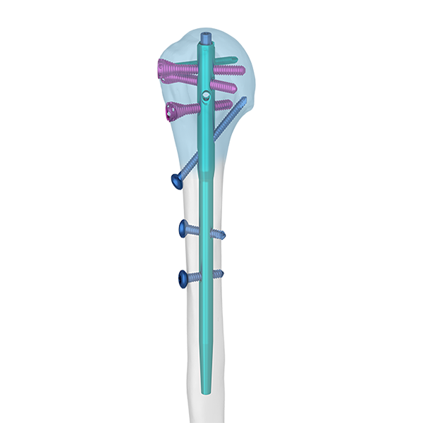
UFN

Slide 30
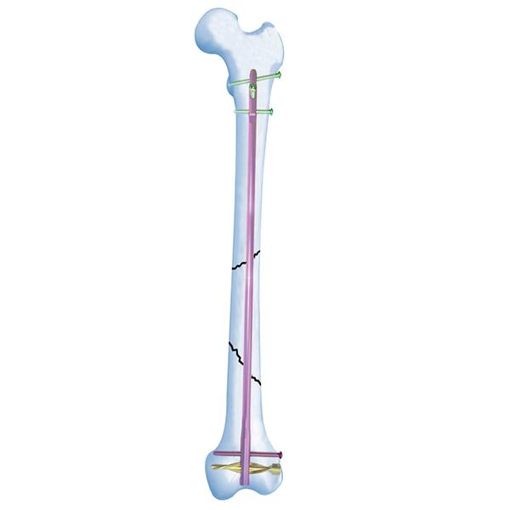
DFN

Slide 31
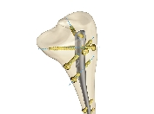
Targon

Slide 32
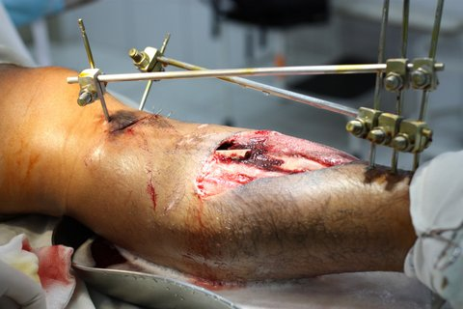
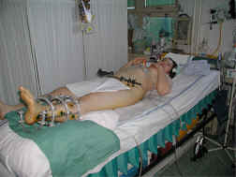
Zevní fixátor

Slide 33
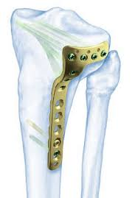
LCP

Slide 34
KOMPLIKACE HOJENÍ ZLOMENIN
pakloub (pseudoarthrosa)- nedojde v běžné časové relaci k přemostění lomné linie v případě nehojení delším než 6M
vitální (stabilní fixace)
avitální (spongioplastika)
fraktura male sanata špatně zhojená zlomenina
s funkční nebo anatomickou odchylkou
myositis ossifikans- kalcifikace hematomů v oblasti stehna ,hýždí..postupně omezí pohyb
paraartikulární osifikace –po luxacích,po kloubních náhradách v místě úponu LCM (mb. Stied –Pellagrini)

Slide 35
KOMPARTMENT SYNDROM
kompartment-anatomicky vymezený prostor
kompartment syndrom je stav při zvýšeném intrafasciálním tlaku způsobující vaskulární okluze, které následně vedou k ischemizaci končetiny. Na základě tohoto zvýšeného tlaku v intrafasciálním prostoru dojde ke zpomalení, někdy až k zastavení normální krevní perfuze – mikrocirkulace a následkem tohoto děje je lokální ischémie. Po určitou dobu je zvýšení tlaku kompenzováno poddajností fascie. Po vyčerpání tohoto mechanismu dojde k rozvoji lokální ischemie, která se projevuje souborem klinických příznaků označujícím se jako kompartment syndrom.

Slide 36
KOMPARTMENT SYNDROM
etiologie-nejčastější příčiny
a)zmenšení prostoru kompartmentu tlakem zvenčí-těsné nebo strangulující obvazy, cirkulární popáleniny, nevhodně naložený turniket..
b)zvětšení obsahu kompartmentu- zlomeniny (nejčastěji bérce),pooperačně, zvýšená krvácivost,crush sy,při edému po ischemii
klinické příznaky- bolest, parestezie (senzitivní nerv citlivější na ischemii již po 30min.)měření intersticiálního tlaku, pokud jsou motorické příznaky často již ireverzibilní změny
léčba-fasciotomie musí být časná,aby nedošlo k poranění nervově-cévních svazků (neléčený sy může vést až k amputaci
fyzioterapeutická intervence-zejména neignorovat stížnosti pacienta na bolest, zvýšená poloha max 10cm nad úroveň srdce,v akut. fázi je kontraidikována,posléze musí směřovat ke zlepšení reinervace

Slide 37
KBRS
komplexní bolestivý regionání syndrom
Komplexní regionální bolestivý syndrom (KRBS) se vyznačuje různými klinickými projevy. Objevuje se bolest, poruchy prokrvení či potivost postižené oblasti a otok. Nejčastěji se syndrom vyskytuje u osob mezi třiceti až šedesáti lety a častěji bývají postiženy ženy. V rámci správné diagnózy je vždy důležité vyloučit jiné onemocnění s podobnými příznaky.Typické jsou klinické příznaky vzdálené od původní noxy a následky často vážnější než původní léze

Slide 38
STADIA KBRS
1.akutní fáze-v.s.snížená činnost sympatiku
zvýšené prokrvení,zvýšený růst nehtů,ochlupení,potivost a lesk kůže,zarudnutí,lokální otok
2.dystrofická fáze-vs.zvýšená činnost sympatiku
zhoršení prokrvení,rozšiřující se otok,lomivost nehtů,omezení hybnosti,skvrnitá osteoporoza(ještě reverzibilní)
3.atrofická- trvalé zmněny konfigurace kloubů vedou až k invalidizaci pac. ireverzibilní

Slide 39
KBRS
léčba- komplexní –farmakoterapie (analgetika,antidepresiva,inhibitory calcitoninu, anxioliytika,sympatolytika…)
fyzioterapeutická intervence-vše výhradně do bolesti,sympatolytické procedury FT-TENS,MTU..

